Slide 1
C#大作业 鱼唇狐狸冒险记
组员：软工192钟恺、方一昊

Slide 2
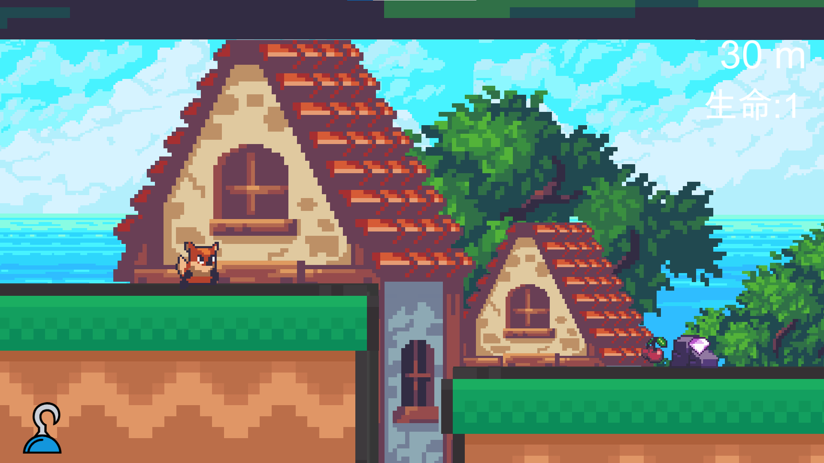
游戏设计理念
跑酷（Parkour）是时下风靡全球的时尚极限运动，以日常生活的环境（多为城市）为运动场所，依靠自身的体能，快速、有效、可靠地驾驭任何已知与未知环境的运动艺术。它也是一种探索人类潜能激发身体与心灵极限的一种哲学。
跑酷不仅可以强健体质，使得自身越发敏捷，反应能力更加迅速。一个专业的跑酷训练者可以正确地控制危险，并把它减到最小，当陷入火灾、地震、遭遇袭击、车祸、紧急突发事件等危险中，他的脱险几率将比普通人高出20倍以上。
我们想要做一款画面简单，操作简单，趣味性强一点的休闲小游戏，且最近沉迷steam跑酷游戏，因此决定制作一款2D游戏（3D好难），学习如何开发制作一个像元气骑士一样能够自动生成地形的跑酷游戏，虽然由于技术问题，使得结果一再削减，但结果来说，我们做的游戏还是让我们寝室自己蛮上瘾的。
游戏画面

Slide 3
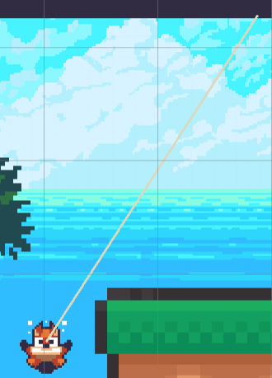
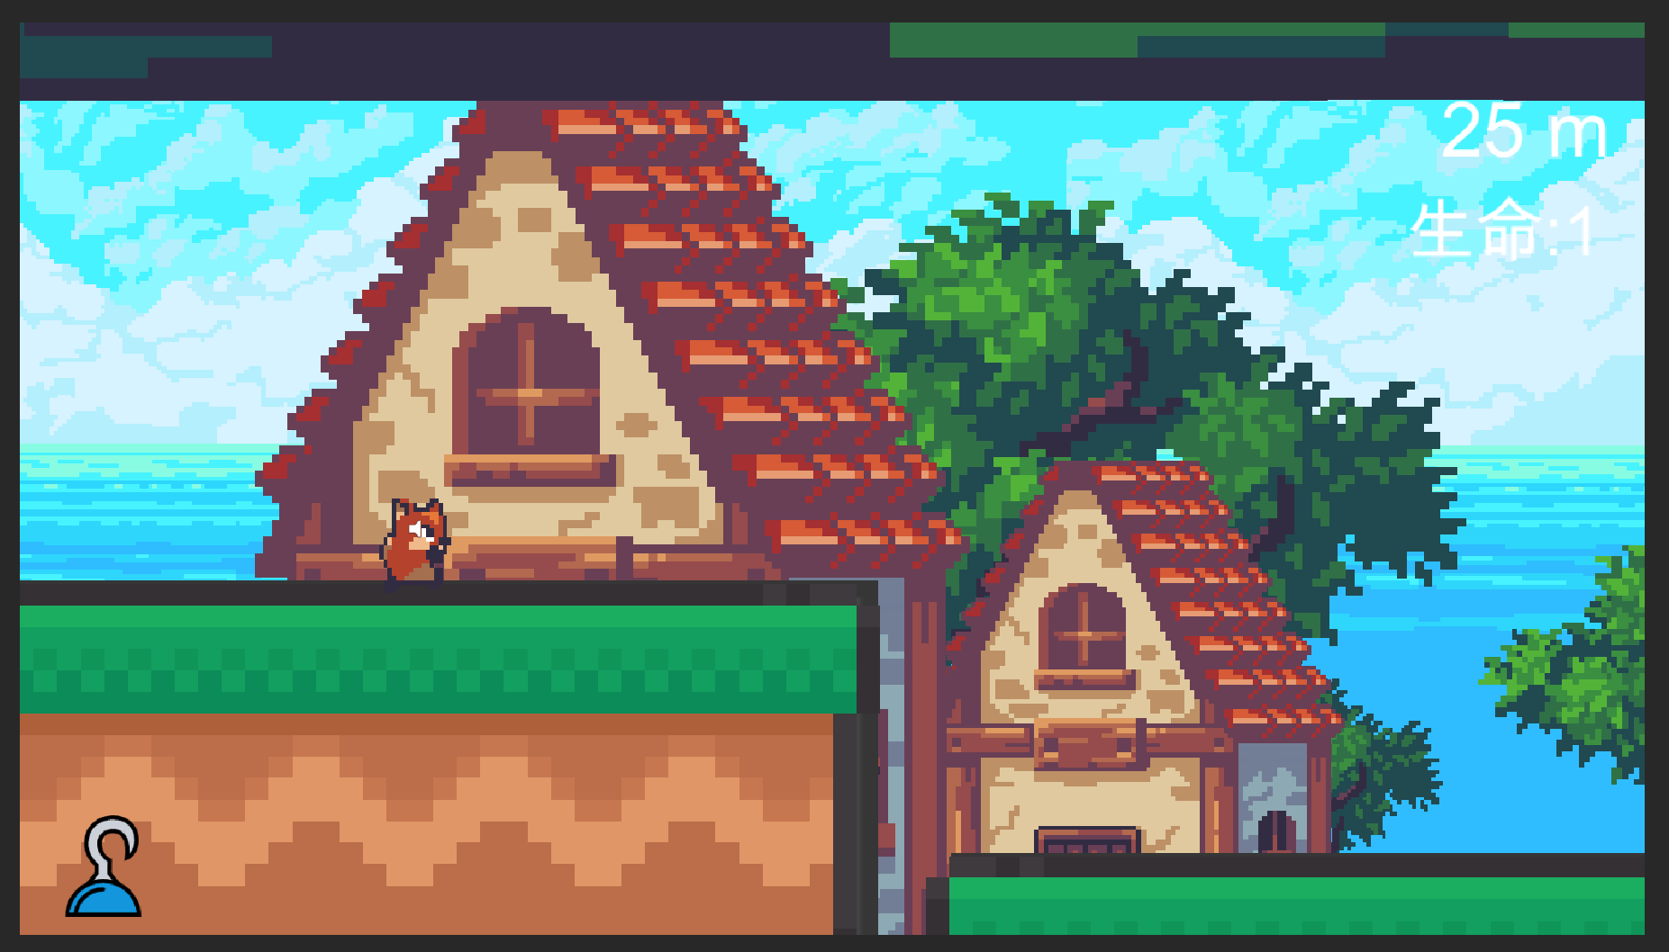
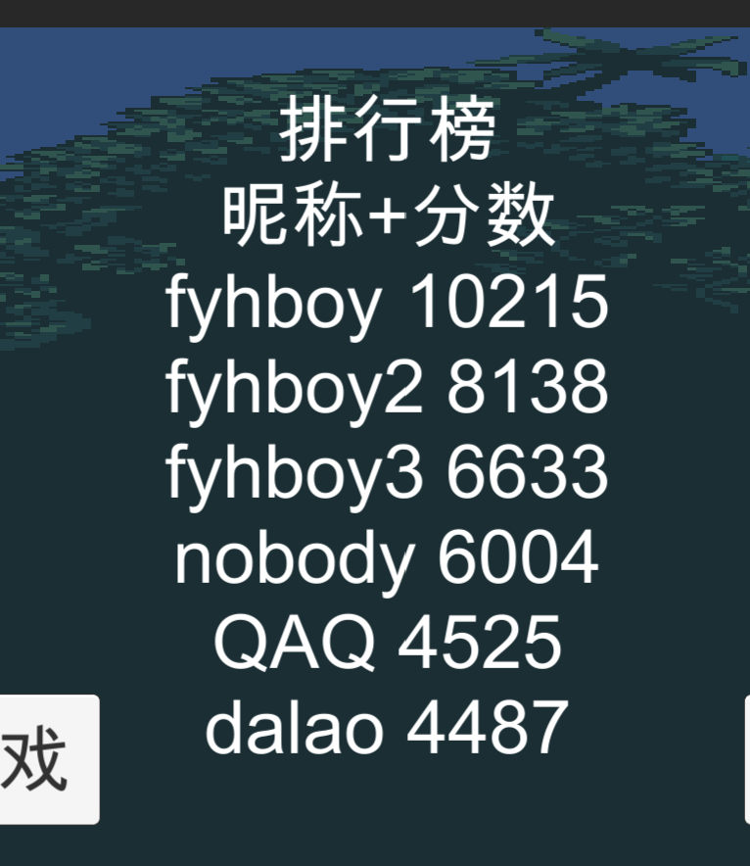
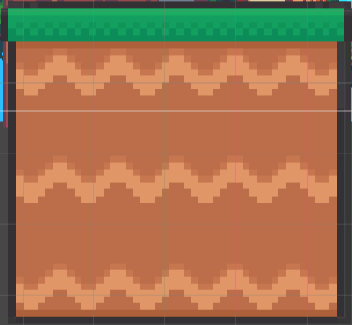

功能设计
1.自动生成可跳跃可能性为70%的地形
2.发射可拉伸钩爪，命中后移动人物
3.各种不同功效的道具
4.分数排行榜
5.人物生命数、钩爪技能及其冷却时间
6.人物各种状态表现及其对应音效

Slide 4
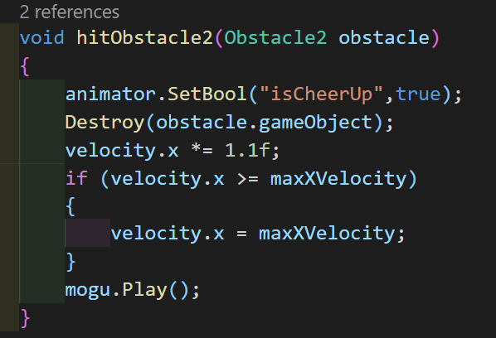
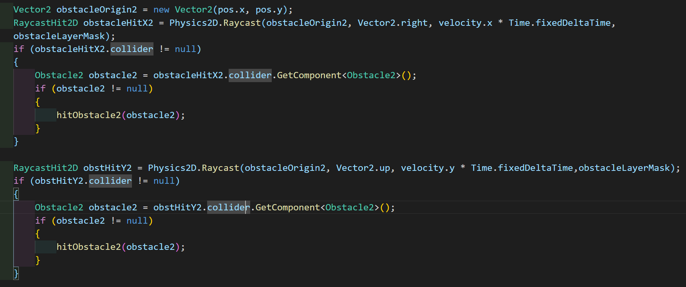
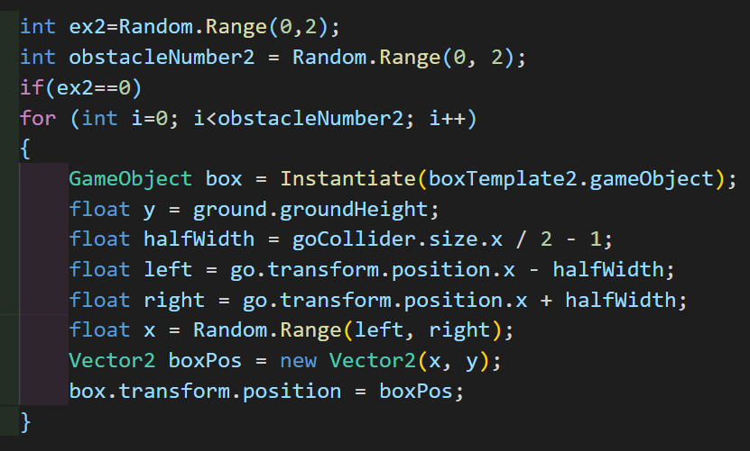
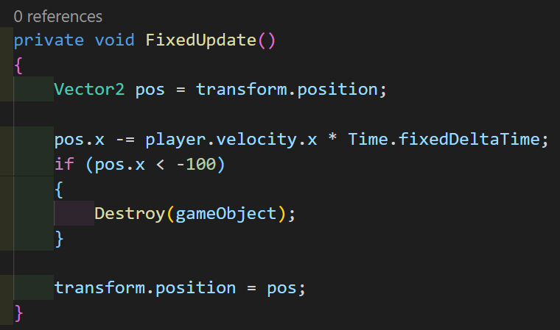
程序说明
不同功效的道具（以加速蘑菇为例）
设置物体生成方式，到一定范围外就消除该物体
随机概率生成随机数量的物体
设置物体的碰撞方式和效果，例如加速蘑菇便是加速

Slide 5
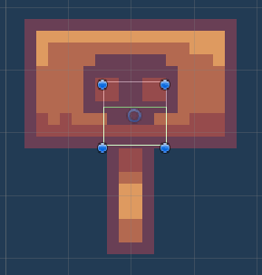
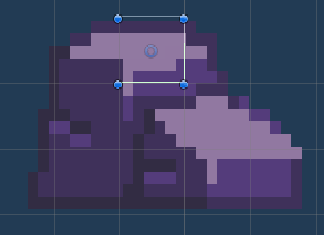
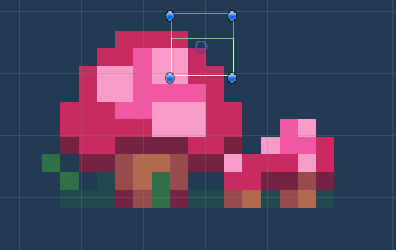
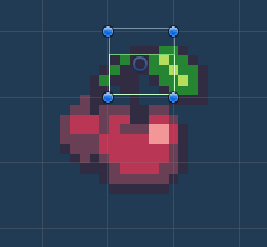
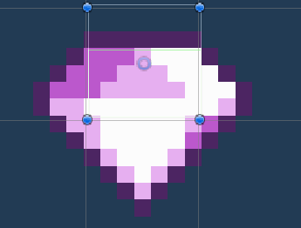
道具说明
岩石-减速
红蘑菇-加速
死亡告示牌-减命
樱桃-加命
宝石-无限钩子

Slide 6
游戏技巧（榜一亲授）
AD调整身位 控制人物在屏幕左侧约1/4处 钩子射击范围在屏幕中心左右
合理利用红蘑菇和岩石道具控制速度
快撞击死亡告示牌时利用钩子进行躲避
身体过于向前可利用反向钩快速调整身位
落地瞬间按跳可进行无缝连跳
灵活利用坠崖钩
鼠标右键可以瞬间释放钩子快速落地

Slide 7
实际效果

Slide 8
谢谢观看

